Slide 1
Diabetic Ulcer Complexities and Management
Pertemuan 8
TIM KEPERAWATAN LUKA

Slide 2
VISI DAN MISI UNIVERSITAS ESA UNGGUL

Slide 3
VISI DAN MISI PRODI KEPERAWATAN
Menjadikan pusat pendidikan Ners yang kompeten berbasis intelektualitas, kualitas, dan kewirausahaan dengna keunggulan di bidang nursing home care serta berdaya saing global pada tahun 2020.
Mengembangkan Program Pendidikan Ners dengna keunggulan nursing home care yang berwawasan global dan berbasis ilmu pengetahuan dan teknologi.
Mengembangkan ilmu pengetahuan dan teknologi di bidang keperawatan dengan keunggulan nursing home care melalui kegiatan penelitian/
Menerapkan dan mengembangkan ilmu keperawatan dengan keunggulan nursing home care melaui mengambdian kepada masyarakat.
Menyiapkan sumber daya manusia keperawatan dengan keunggulan nursinghome care yang berdaya saing global dan menciptakan calon pemimpin yang berkarakter bagi bangsa dan negara
Mengelola sarana dan prasarana yang menunjang program akademik dan profesi keperawatan dengan keunggulan nursinghome care
Berperan aktif dalam menerapkan dan mengembangkan ilmu keperawatan dengan keunggulan nursinghome care yang bermanfaat bagi organisasi profesi, bagi bangsa dan negara Indonesia serta segenap umat manusia

Slide 4
KEMAMPUAN AKHIR YANG DIHARAPKAN
Melakukan pengkajian pada luka diabetes
Menjelaskan analisa data
Melakukan pemeriksaan penunjang

Slide 5
Di WOCARE Clinic, 80 % pasien dengan Diabetic Foot Ulcer (2009)
Di USA, 45% -83% dari 120.000 pasien di amputasi dengan kasus Diabetes (Baranoski, S & Ayello, E.A, 2002).
Amputasi; 15 - 46 kali > pasien yang bukan diabetes (Reiber, 1995 dan Lavery, 1996).
Tiga faktor penyebab utama ：neuropati, buruknya sirkulasi dan menurunnya resistensi terhadap infeksi.
Satu dari enam orang dengan diabet akan terkena foot ulcer selama hidupnya ( University Hospital Maastricht-Netherland )
Setiap tahun 4 juta orang dengan diabet akan beresiko terkena foot ulcer ( University Hospital Maastricht-Netherland )

Slide 6
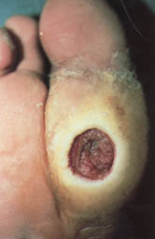
DEFINISI
Luka : gangguan integritas kulit
Penyebab : simple /kompleks / multi faktor
Prinsip penyebab luka kaki: Venous Insufiensi, gangguan Arterial atau gabungan dari gangguan vena dan arteri
Neuropati ulcer – hilangnya sensasi proteksi

Slide 7
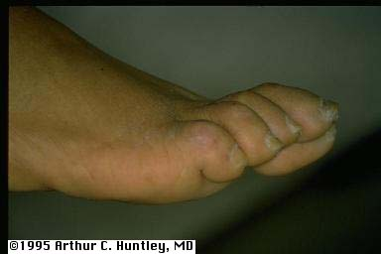
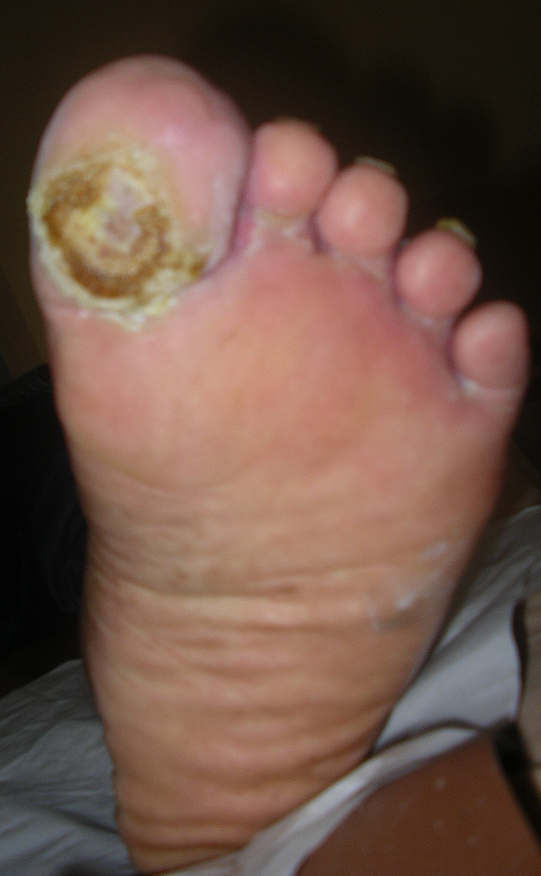
Contoh Kaki DM
Sensory neuropati
Motor neuropati

Slide 8
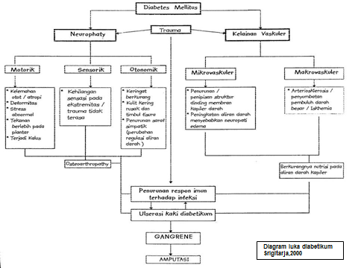

Slide 9
GOALS OF DIAGNOSIS AND TRETMENT

Slide 10
PROCESS OF CARE

Slide 11
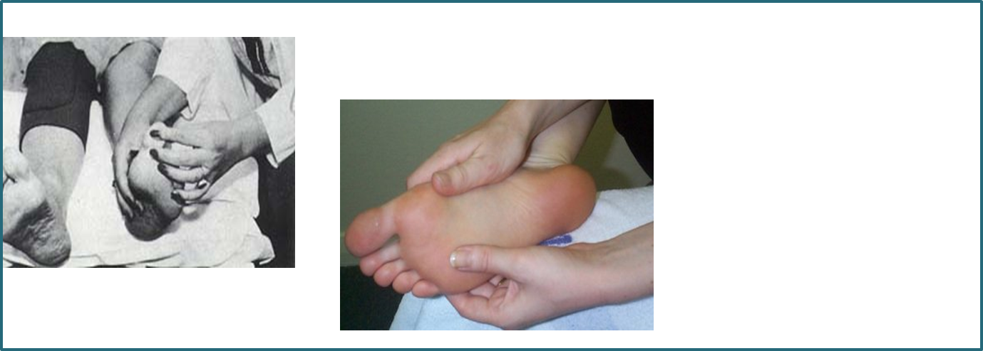
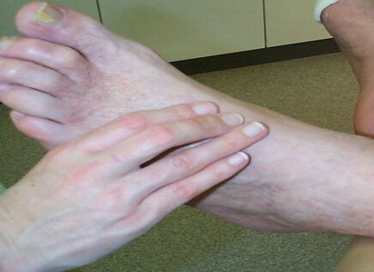
Pemeriksaan pada kaki
Palpasi; femoral, popliteal, dorsal pedis, nadi pada posterior tibia, suhu; perabaan dingin atau hangat.

Slide 12
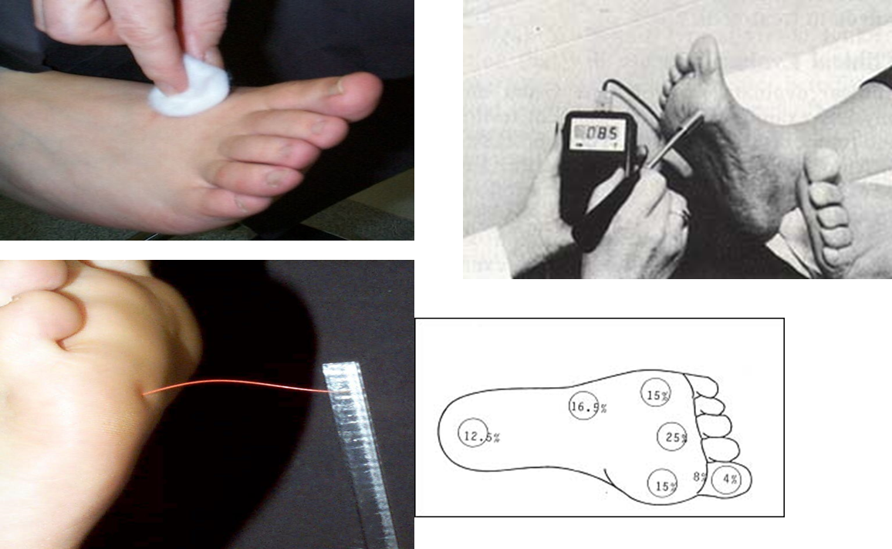
Pemeriksaan pada kaki

Slide 13
Motor Neuropathy dan Deformitas

Slide 14
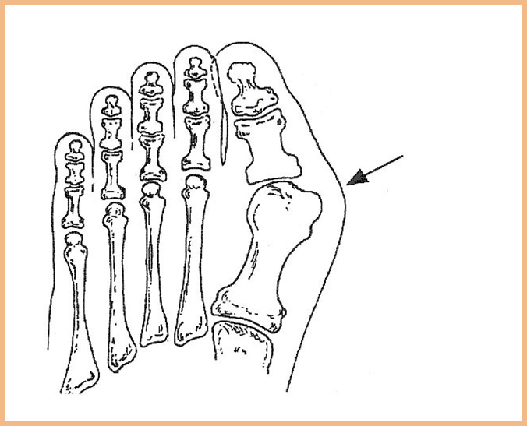

Slide 17
DIABETIC FOOT ULCER TREATMENT

Slide 19
Driver et al 2005

Slide 20
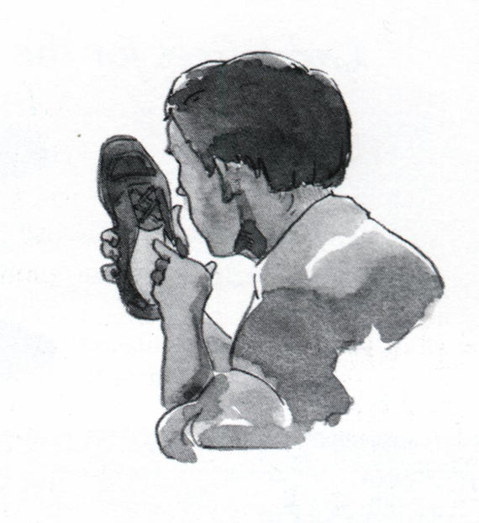
Perawatan kaki

Slide 21
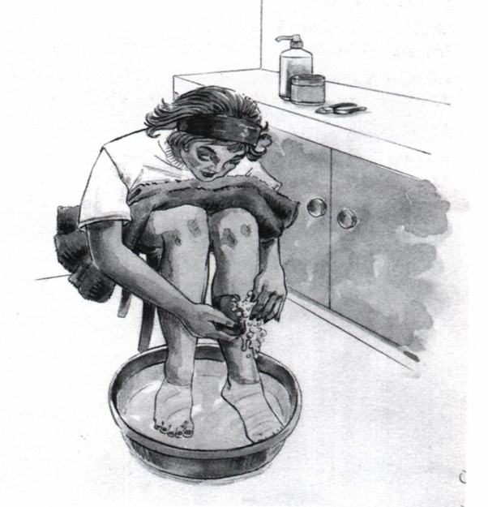
Perawatan kaki
Cuci kaki tiap hari dengan air hangat, keringkan segera
Jangan gosok kaki terlalu keras
Hindari pemakaian bahan kimia atau plester yg kuat
Potong kuku jari kaki rata
Rawat ke podiatri untuk kuku yg sulit dan pengikisan kallus
Beri pelembab tetapi hindari penggunaan di kaki

Slide 22
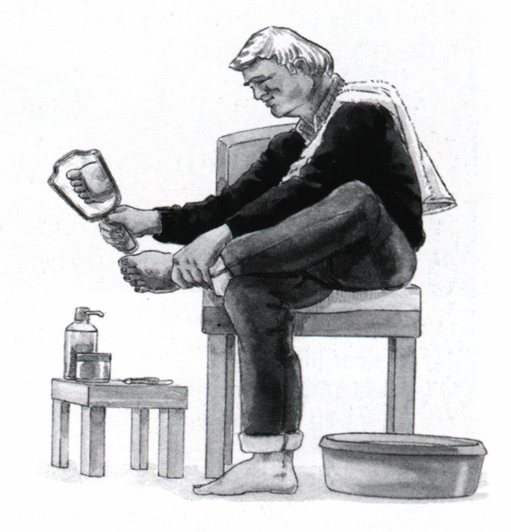
Perawatan kaki
Inspeksi kaki setiap hari ( gunakan cermin untuk area yg sulit terjangkau)
Rasakan perubahan temperatur
Hindari kontak dengan benda panas atau terlalu dingin
Segera pergi ke profesional bila menemukan perubahan kulit, tergores, ada bulae ataupun luka.

Slide 23
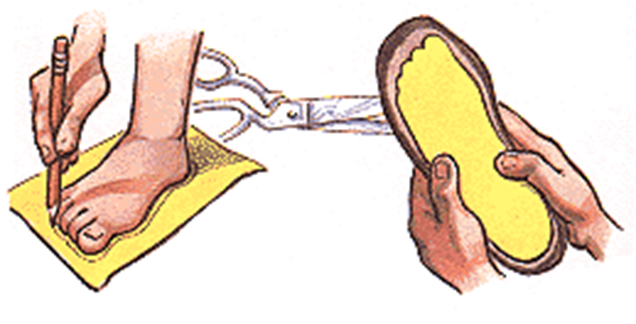
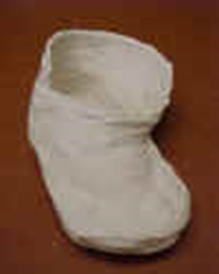
Mapping your foot

Slide 24
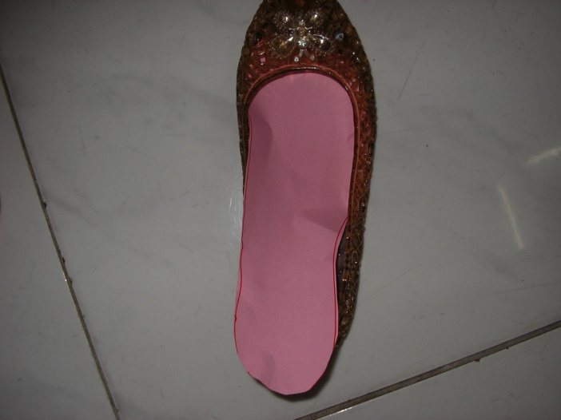
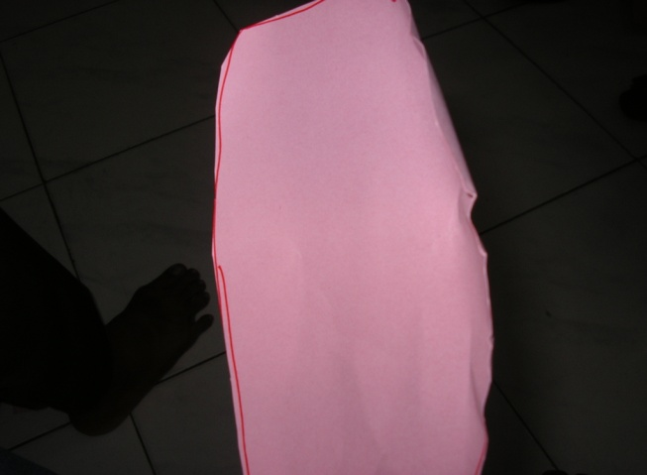
Practice: Steps for foot mapping

Slide 25
FOOT EXERCISES

Slide 26
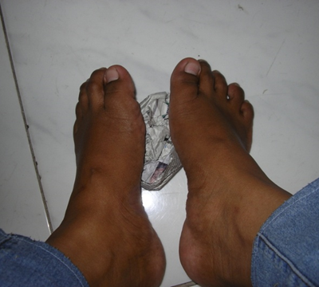
Practice : EXERCISES

Slide 28
KESIMPULAN

